Slide 1
Обучение детей с ТМНР чтению и письму с помощью создания папки «Мой букварь»
Учитель-логопед КГК ОУ ШИ 11
Ушакова Юлия Вячеславовна

Slide 2
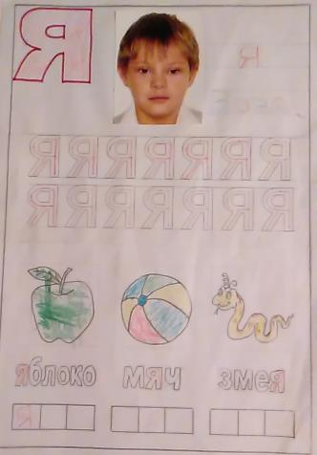
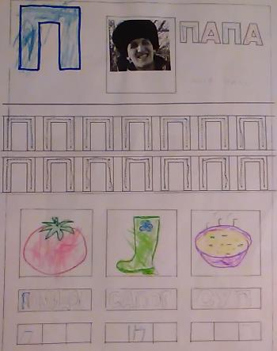
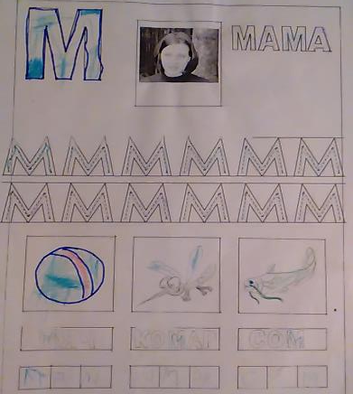
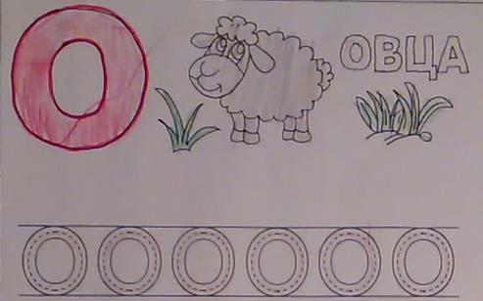
Мой букварь

Slide 3
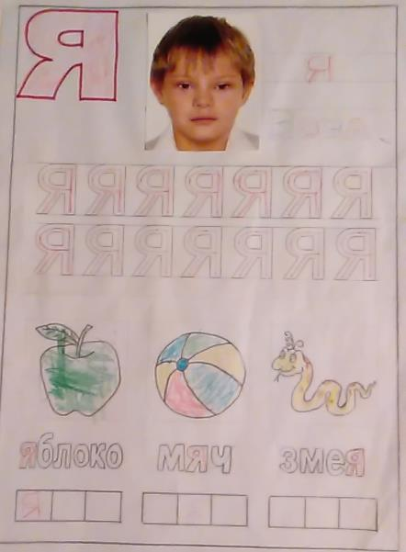
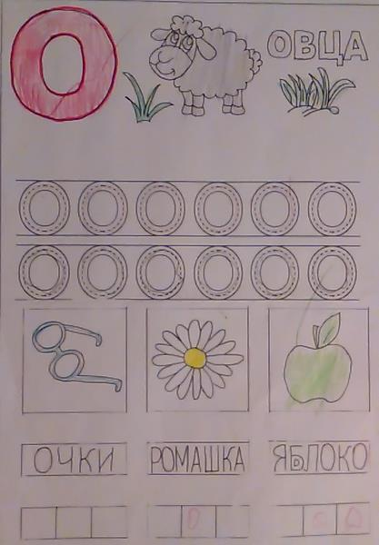
Рабочий лист № 1

Slide 4
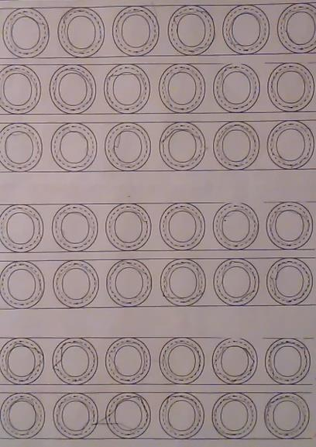
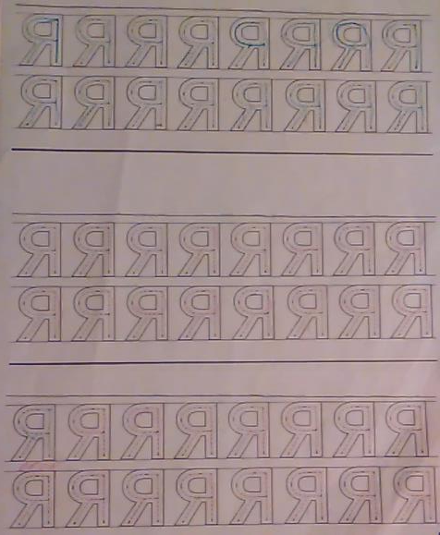
Рабочий лист № 2

Slide 5
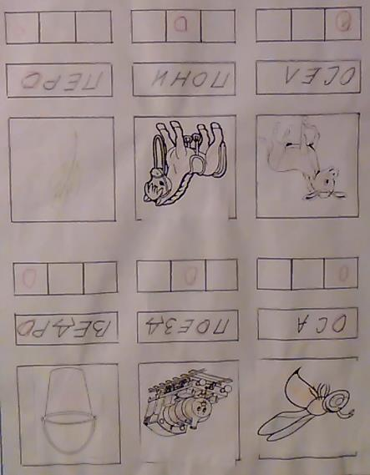
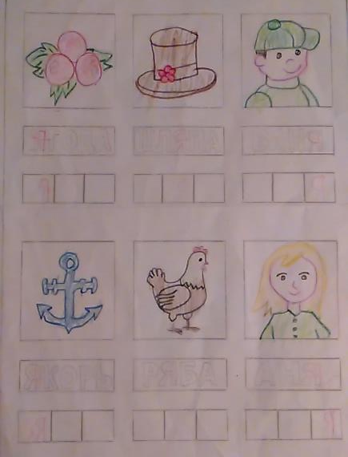
Рабочий лист № 3

Slide 6
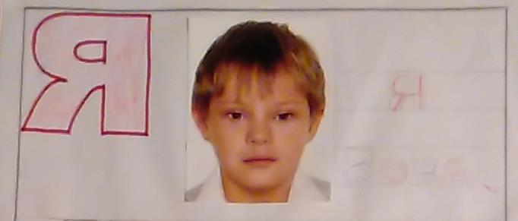
Последовательность изучения букв
буква Я;
буквы из имени ребенка (в итоге на первой странице под фотографией ребенка должна быть надпись «Я ВОВА»;

Slide 7
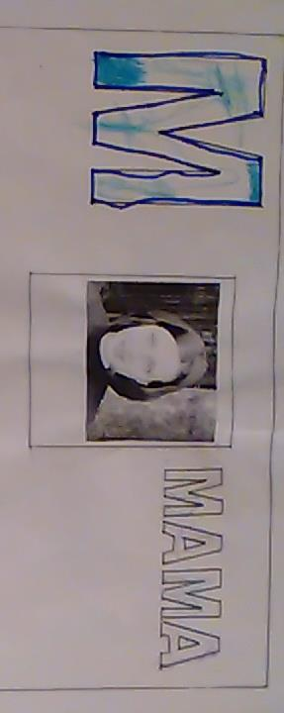
буква М (вклеиваем фотографию мамы);
следующая буква А (в итоге под фотографией складываем слово МАМА);

Slide 8
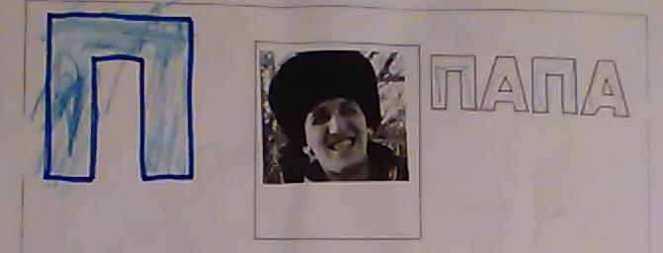
далее - буква П (фотография папы);
Складываем слово ПАПА;

Slide 9
Затем изучаем буквы из имен родителей;
Буквы из тех предметов, окружающих ребенка, которые ему наиболее интересны;
Завершаем процесс обучения буквами Ь и Ъ.

Slide 10
На этапе закрепления:
Найти изучаемую букву среди множества других;
Найти все изученные буквы среди множества других;
Найти изучаемую букву в разных словах (предъявляются только слова, без картинок);
Затем найти и подписать её в хорошо знакомых словах (..ОК, ЧА..Ы, НО..);
Самостоятельно написать хорошо знакомые слова (Я ВОВА, МАМА, ПАПА).

Slide 11
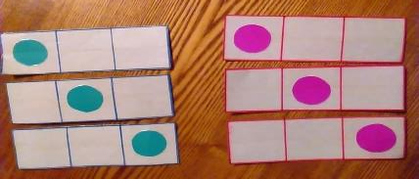
Напиши, кто это? (показываем картинку или фотографию, или же просто просим ребенка – напиши слово «мама»);
Обязательно звучит вопрос: «В каком месте находится буква .. в слове …?» (можно использовать карточки-помощники – красные для гласных букв, синие для согласных букв).
Если ребенок владеет счетом, можно попросить его определить какая по счету буква .. в слове …

Slide 12
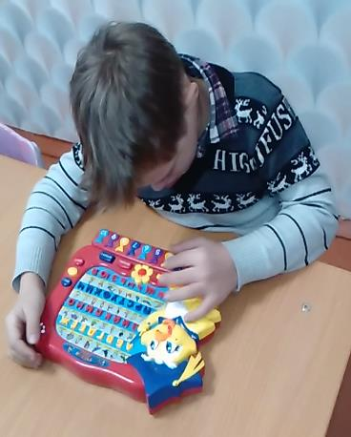
На этапе закрепления навыков письма:
Обводим по написанному;
Письмо по точкам;
Обводим по контуру;
Обводим по трафарету;
Раскрашиваем (штрихуем) буквы;
Лепим буквы из пластилина (проволоки);
Вырезаем буквы из картона;
Выкладываем буквы из мозаики;
Игра «Волшебный мешочек» (узнаем буквы на ощупь);
Игра «Говорящая азбука»

Slide 13
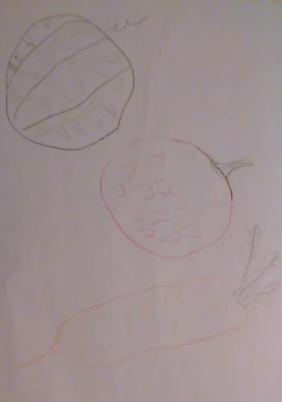
Для самостоятельного письма на одном альбомном листе рисуем три предмета и «закрашиваем» их буквами (обводим контур предмета карандашом соответствующего цвета и «закрашиваем» предмет буквами того же цвета).
Здесь же (по мере возможностей и способностей ребенка) можно предложить задание «Третий лишний».
Так же можно вместе с ребенком подписать карт инки следующим образом: в словах те буквы, которые ребенку не знакомы пишем совместно, а уже изученные буквы предлагаем ребенку написать самостоятельно.

Slide 14
Формируемые БУД:
Личностные (осознание себя, как ученика; самостоятельность в выполнении учебных заданий).
Коммуникативные (вступать в контакт и работать в паре учитель-ученик; обращаться за помощью и принимать помощь; слушать и понимать и инструкцию к учебному заданию в разных видах деятельности; сотрудничать со взрослыми и сверстниками в различных социальных ситуациях).
Регулятивные (работать с учебными принадлежностями и организовывать рабочее место; принимать цели и произвольно включаться в деятельность; следовать предложенному плану и работать в общем темпе; активно участвовать в деятельности, контролировать и оценивать свои действия).
Познавательные (выделять существенные, общие и отличительные свойства предметов; делать простейшие обобщения, сравнивать, классифицировать на наглядном материале; наблюдать; работать с информацией).

Slide 15
Спасибо за внимание!
Успехов в работе!

